Slide 1
Потенцијал напада на критичну инфраструктуру
Жарко Кецић
Интернет безбедност 3 у 1 / октобар 2014. Београд

Slide 2
Увод
Револуција у информационим технологијама и експанзија употребе Интернета довеле су до промене начина пословања великих компанија, влада, па и самих служби које се баве пословима одбране. Променио се и живот појединаца.
Многе виталне функције друштва у многоме зависе од информационих система и електронске размене информација.
Заштита тих система је кључна за обезбеђење несметаног наставка пословних активности, добробити грађана и очувања стабилности и безбедности читавог друштва.

Slide 3
Претње и актери
Тип | Мотив | Мета | Метод
Информатички рат | Војни или политичка доминација | Критична инфраструктура, војни и политички системи | Оштетити, онемогућити, искористити податке и средства
Електронска шпијунажа | Преузимање интелектуалне својине и откривање тајни | Владе, компаније, појединци | Напредне методе (стална претња)
Електронски криминал | Економска добит | Појединци, компаније, владе | Преваре, крађа личних података, изнуда
Хакери | Лични его, доказивање | Сви | Нападни, измени, оштети
Хактивизам | Политичке промене | Владе, велике компаније | Измена садржаја
Електронски тероризам | Политичке промене | Невине жртве | Компјутерско насиље

Slide 4
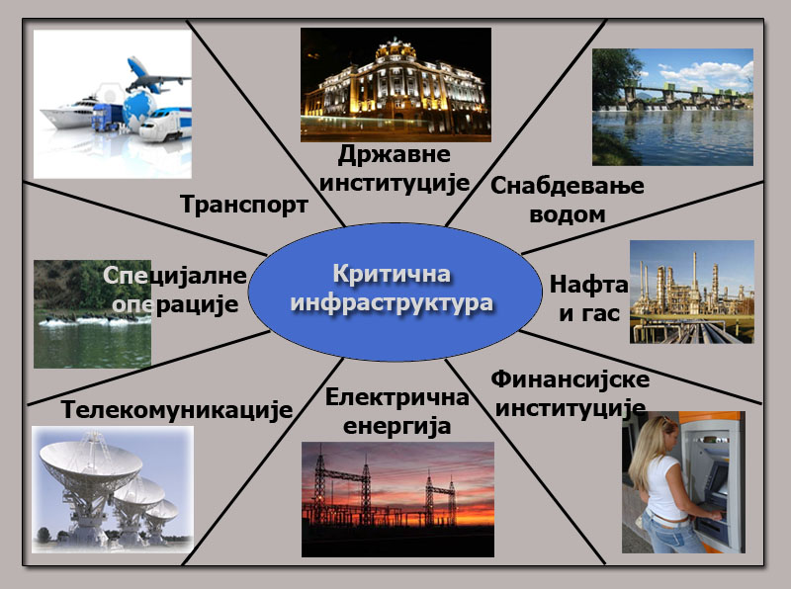
Шта је критична инфраструктура?

Slide 5
Како то други дефинишу
Australia “Critical infrastructure is defined as those physical facilities, supply chains, information technologies and communication networks which, if destroyed, degraded or rendered unavailable for an extended period, would significantly impact on the social or economic well-being of the nation, or affect Australia’s ability to conduct national defense and ensure national security.”
Canada “Canada’s critical infrastructure consists of those physical and information technology facilities, networks, services and assets which, if disrupted or destroyed, would have a serious impact on the health, safety, security or economic well-being of Canadians or the effective functioning of governments in Canada.”
Germany “Critical infrastructures are organizations and facilities of major importance to the community whose failure or impairment would cause a sustained shortage of supplies, significant disruptions to public order or other dramatic consequences.”
Netherlands “Critical infrastructure refers to products, services and the accompanying processes that, in the event of disruption or failure, could cause major social disturbance. This could be in the form of tremendous casualties and severe economic damage… ”
United Kingdom “The [Critical National Infrastructure] comprises those assets, services and systems that support the economic, political and social life of the UK whose importance is such that loss could: 1) cause large-scale loss of life; 2) have a serious impact on the national economy; 3) have other grave social consequences for the community; or 3) be of immediate concern to the national government.”
United States The general definition of critical infrastructure in the overall US critical infrastructure plan is: "systems and assets, whether physical or virtual, so vital to the United States that the incapacity or destruction of such systems and assets would have a debilitating impact on security, national economic security, national public health or safety, or any combination of those matters." For investment policy purposes, this definition is narrower: “systems and assets, whether physical or virtual, so vital to the United States that the incapacity or destruction of such systems and assets would have a debilitating impact on national security."

Slide 6
Регулатива у Србији
ЗАКОН О ОДБРАНИ РЕПУБЛИКЕ СРБИЈЕ
(„Службени гласник РС”, број 116/2007, 88/2009)
У члану 4. тачка 11 стоји: „невојни изазови, ризици и претње безбедности испољавају се у облику: тероризма, организованог криминала, корупције, елементарних непогода, техничко-технолошких и других несрећа и опасности“
ЗАКОН О ВАНРЕДНИМ СИТУАЦИЈАМА
("Службени гласник РС", број 111/09)
Уредба о садржају и начину израде планова заштите и спасавања у ванредним ситуацијама ("Службени гласник РС", бр. 8/2011 од 11.2.2011.)
Упутство о методологији за израду процене угрожености и планова заштите и спасавања у ванредним ситуацијама ("Службени гласник РС", бр. 96/2012)

Slide 7
Ко треба да буде укључен?
Ако се сагледају сви могући ризици и међусобна повезаност, заштита система критичне инфраструктуре захтева ангажовање различитих актера
институције за спровођење закона и спречавање криминала
антитерористичке службе
службе националне безбедности и одбране
управљање кризним ситуацијама и обавештавање
планирање наставка пословања (Business Continuity)
заштита безбедности (физичка, лична)
безбедност информационих система (e-security)
припрема, планирање и управљање одбраном од природних катастрофа
професионално повезивање

Slide 8
Шта је критично?
SCADA (Supervisory Control and Data Acquisition) системи
Системи државне управе, полиције и војске
Системи комуникација
Саобраћајна инфраструктура и транспорт
Системи банака и финансијских институција
Системи великих компанија, производња хране, лекова…
Све што може имати последице на изазивање нестабилности, панике и пореметити нормално функционисање на целој или делу територије Републике Србије.

Slide 9
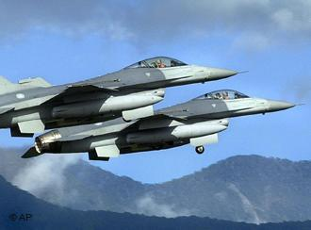
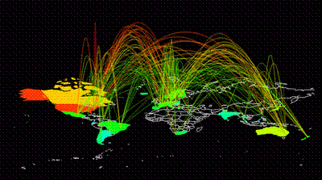
Има ли разлике?
Војни напад
Електронски напад
Обе врсте напада могу имати сличне ефекте, али се користе различита средства и извршиоци.
Ко може да изведе напад
Какви су ефекти напада
Какве су последице

Slide 10
Стање у Србији
Не постоји јасна директива у смислу обавеза кључних актера.
Неадекватна координација, сарадња и размена информација.
Неадекватно сагледавање проблема и ризика.
Спорадични примери доброг планирања.
Неумрежени системи управљања.
Влада ради на изради стратегије, закона и прописа али је напредак спор.
Недовољна политичка подршка.
Недостатак квалитетних кадрова.
Недостатак сарадње на свим нивоима

Slide 11
Хвала на пажњи
Жарко Кецић
zarko.kecic@rnids.rs
www.rnids.rs
рнидс.срб
www.domen.rs
домен.срб

